Slide 1
Движущие силы и источники психического развития

Slide 2

Психическое развитие отражает закономерное изменение психических явлений и феноменов в динамике.
Одной из важных проблем в психологии развития считается проблема соотношения биологического (природного) и социального факторов.
Роль биологического и социального в развитии индивида. – «центральная проблема психологии».

Slide 4
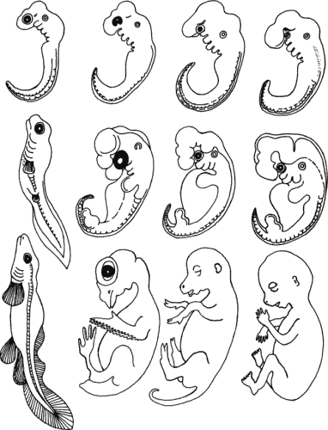
Нативизм - направление, основанное на биологизаторской (биогенетической) концепции, при всем разнообразии взглядов отдельных исследователей, настаивает на приоритете наследственности.
Философское описание этой позиции дано Р. Декартом в теории врожденных идей.
Нативизм породил теории преформизма, рекапитуляции и созревания.
Теории нативизма
Г.С. Холл автор биогенетичекой теории развития и закона рекапитуляции (рекапитуляция – сжатое повторение бывшего прежде).
Органический вид развивается по единым органическим законам – этот закон характерен и для психического развития.
индивидуальное развитие человека в онтогенезе повторяет филогенез, антропогенез, социогенез.
Ребенок в своем психическом развитии кратко повторяет историю человечества, человек повторяет психические особенности своих предков, повторяет особенности развития общества.

Slide 5
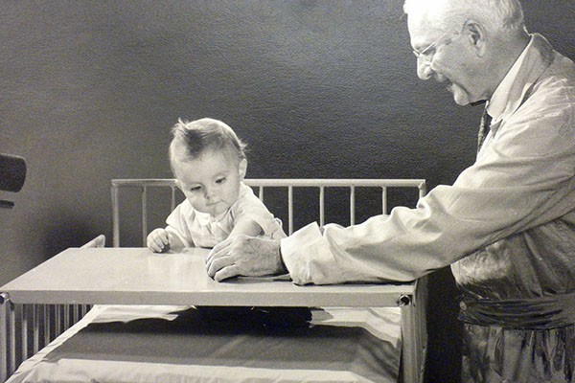
Преформизм – подход в котором все свойства генетически заданы заданы и предопределены уже в зачатии («гомункулус» внутриутробно формируется человечек, который зарождается уже в момент зачатия, наследственность четко предопределяет развитие. Генетическая программа запускает все преформированные свойства.
Теория созревания А. Гезелла, который понимал развитие ребенка как социальное развитие обусловленное органическими связями ребенка и окружающих его людей Социальное является производной биологического фактора. Темпы развития зависят от наследственности, формирование интеллекта зависит от созревания нервной системы. В изучении развития автор концепции Применял полупроницаемое стекло (знаменитое «зеркало Гезелла»). Геззел подчеркивал важность соотнесения развития с нормами (нормативный подход к пониманию детского развития). Скорость развития зависит от возраста, в детстве темпы развития происходят быстро и активно наращиваются, в более поздних возрастах происходит замедление развития).

Slide 6
Теория трех ступеней в развитии К. Бюлер и ребенка.
Три этапа этого созревания и механизмы психического развития на каждом этапе:
инстинкт (от 0 до 6 месяцев) – низшая ступень развития, наследственно обусловленные реакции и способы поведения, у новорожденного узок набор инстинктов (крик, сосание, глотание, защитный рефлекс).
дрессура (от 6 мес. до 1,5 лет) – формирование условных рефлексов, навыков, основано на поощрениях и наказаниях, оценке достижений и неудач. Детская игра возникает на данной стадии;
интеллект (от 1,5 лет и далее по мере созревания нервной системы) – высшая стадия развития; приспособление к ситуации путем изобретения, открытия, обдумывания и осознания проблемной ситуации.
1 Инстинкт
2 - Навык
3-Интеллект

Slide 7

Социальный подход к развитию основан на идеи приобретения и накопления опыта, а социальный фактор - основополагающий в формировании психики человека (начало XX в., французская социологическая школа (Э. Дюркгейма, Г. Тарда, П. Жане и др).
Этот подход представлен направлениями -ассоцианизм и бихевиоризм.
Социальная среда - главный фактор развития, а механизм социализации – подражание.
Социогенетическое направление

Slide 8
Ассоцианизм (Д. Гартли)
Ассоцианизм - материалистическая теория английского философа Дэвида Гартли, который утверждал, что вся психика (ощущения, идеи, эмоции, воля) формируется из простых элементов — ощущений — путем их ассоциации в мозге, благодаря их смежности во времени, частоте повторения, удовольствию и страданию, объясняя развитие понятий, движений и даже страстей как результат механических связей.
Вибрации в нервной системе: Все внешние воздействия (стимулы) вызывают в нервах и мозге мельчайшие вибрации.
Вибрации в мозге: Эти вибрации порождают в веществе мозга соответствующие вибрации мозгового вещества.
Психические процессы, с его точки зрения, неотделимы от своей физиологической основы и зависят от вибраций (больших и малых). Основой обучения в теории Д. Гартли считается память – как главное свойство нервной организации.
Социогенетическое направление

Slide 9
Бихевиоризм - человек «результат научения» и «воздействия» окружающих .
Научение – любая форма формирования моральных норм и принципов, поведенческих способов реагирования, общения.
Развитие ребенка – процесс научения, в результате накапливается опыт и навыки.
Поведение, мысли и чувства людей формируются под влиянием окружающей их среды.
Обусловливание - определённый ответ связывается с определённым стимулом.
Классическое обусловливание - человек или животное обучается связывать условный стимул с безусловным стимулом (собака Павлова).
Оперантное (инструментальное) обусловливание - процесс научения, при котором определённое действие вызывает определённое последствие; если это последствие желательно, человек/животное научается повторять это действие, если последствие негативно , то такое поведение необходимо избегать.
Подкрепление - юбое событие или стимул, который, следуя за поведением, увеличивает вероятность повторения этого поведения в будущем.

Slide 10
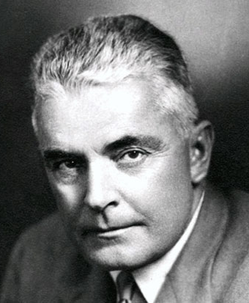
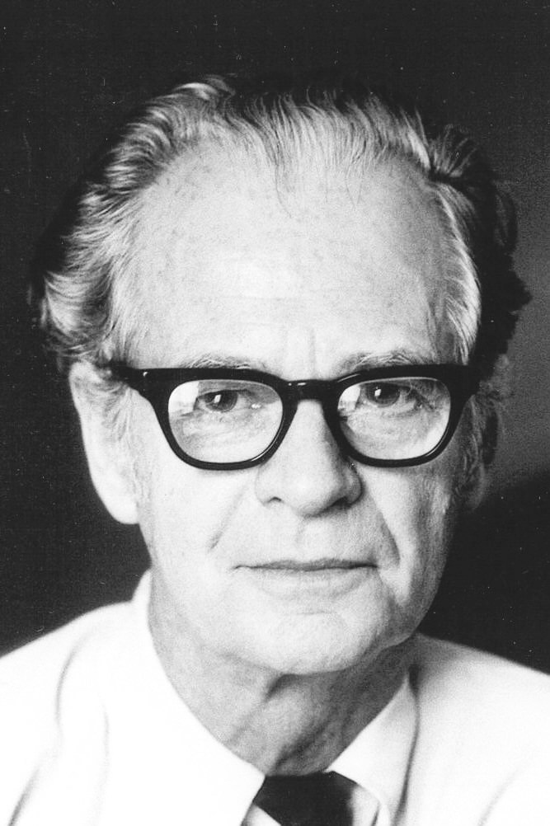
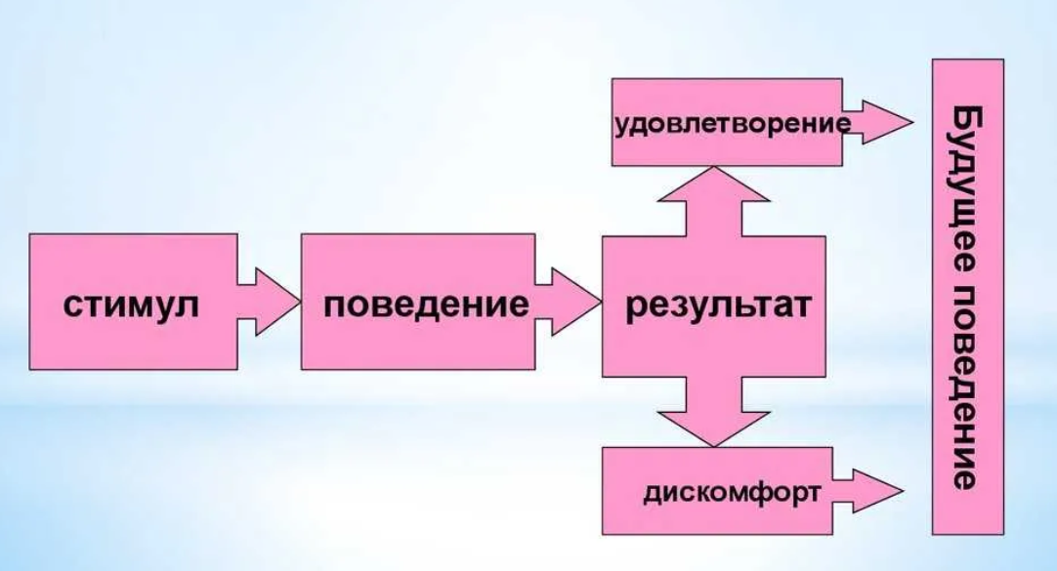
Дж. Уотсон
Б.Ф. Скиннер е теории

Slide 11
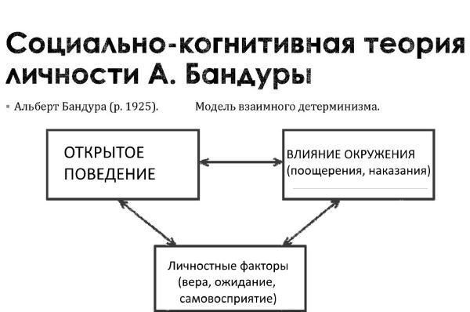
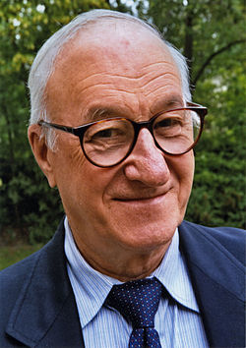
Бихевиористские теории
Теория социального научения
В теории социального научения А. Бандуры учитывается влияние окружения, людей на поведение. Люди учатся не только на результатах своего непосредственного опыта, но и наблюдая последствия поведения других людей. Благодаря функциям своего мышления люди обладают способностью предполагать и предвидеть последствия поведения. Дети усваивают многие аспекты социальных и половых ролей, опираясь на социальные ожидания своего окружения.

Slide 12
Бихевиористские теории
В рамках теории моделирования в бихевиоризме были разработаны методики эффективного изменения поведения – это моделирование и разного рода модификации поведения, получившие распространение в школах, исправительных учреждениях, вооруженных силах.
Законы научения, сформулированные Э. Торндайком:
– закон готовности, предполагающий наличие у индивида готовности к подкреплению определенным видом стимула. Например, для обеспечения эффективности научения, где подкреплением является пища, животное должно быть голодным;
– закон подкрепления или эффекта, согласно которому научение происходит только при условии подкрепления новой адаптивной реакции;
– закон упражнения или повторения новой формы поведения для ее закрепления.

Slide 13
Теория конвергенции двух факторов В. Штерна. Конвергенция – схождение, предполагает взаимодействие и взаимное дополнение наследственности и среды. Конфронтация факторов интерпретируется как вытеснение (подавление), наследственности социальным фактором среды. Теория конвергенции утверждает, что психическое развитие является результатом взаимодействия (конвергенции) двух равноправных факторов:
Внутреннего (эндогенного) фактора — это наследственность, врожденные предрасположенности, задатки, биологическая зрелость.
Внешнего (экзогенного) фактора — это среда, обучение, воспитание, культура, социальный опыт.
Согласно идеям Штерна: Развитие — это не просто раскрытие врожденного (как у растений из семени) и не просто формирование под влиянием среды (как лепка из глины). Это встреча внутренних предпосылок и внешних условий. Один фактор без другого не работает.
Теории, представляющие отношение факторов как конфронтацию и антагонизм. Представители данного направления – А. Валлон (когнитивное развитие), Кольберг, Л.И. Божович, Ж. Пиаже (нравственное развитие), Кречмер, К.Г. Юнг, Г. Олпорт (личностное развитие), К. Роджерс, А. Маслоу (социальное развитие). В этих теориях социальный фактор конфронтирует и подавляет наследственный.

Slide 14
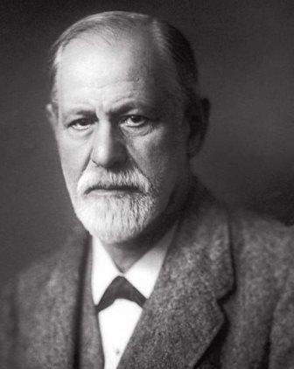
Теория психического развития З. Фрейда
Теория Фрейда основана на развитие сексуальных целей и объектов, развитие структуры личности,
развитие защитных механизмов .
Психодинамическая теория
Зигмунда Фрейда
Воспитание же выступает как противоборствующий наследственности фактор, однако логика развития предопределена развитием сексуальности, обусловленной наследственностью. Противостояние среды и наследственности не может изменить стадии психосексуального развития ребенка.
Психическое развитие, главным образом, определено органически и развитие находится в противоречии биологического и социального.

Slide 15
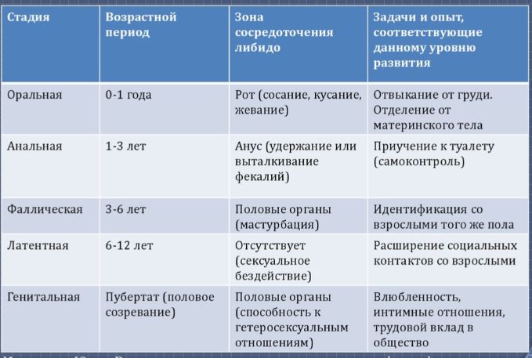

Slide 16
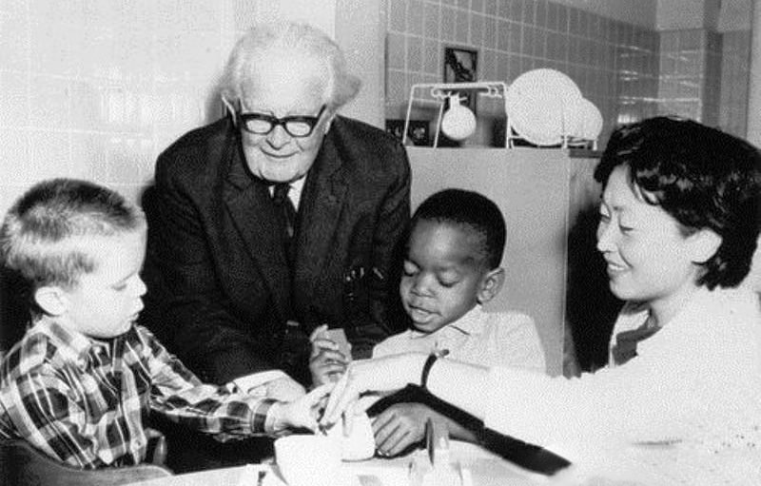
Генетическая психология Жана Пиаже
Ребенок — не пассивный приемник информации, а активный создатель собственных знаний. Он строит ментальные модели мира (когнитивные схемы), которые постоянно проверяет, дополняет и перестраивает через взаимодействие с окружающей средой. Развитие — это качественное изменение этих структур мышления, происходящее в определенной последовательности стадий.
Психическое развитие - развитие интеллекта, а стадии психического развития –стадии развития интеллекта.
Развитие идет не изнутри, но и не извне, это приспособление к окружающей действительности с целью достижение равновесия с ней.
Механизмы развития
– аккомодация (приспособление действия к изменившейся ситуации) и
– ассимиляция (распространение уже имеющихся форм поведения на новые условия).
Инструмент уравновешивания – интеллект. Равновесие не может быть постоянным, и развитие идет ко все более сложным формам ассимиляции и аккомодации.

Slide 17
